Slide 1

程序设计范式
原神UE项目答辩
汇报人 ：陈艺龙
时间：2024年12月23日

Slide 2




Slide 3
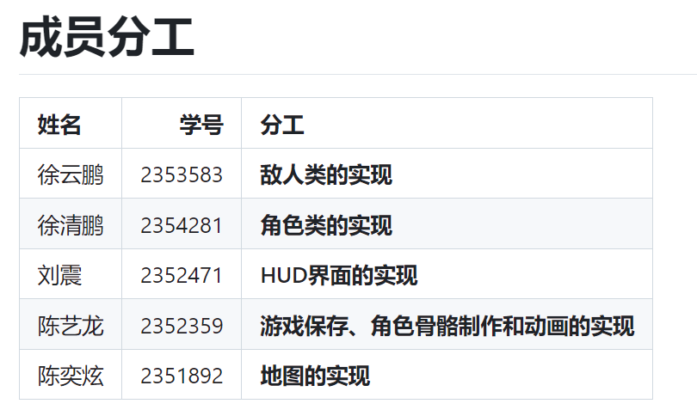
小组分工

Slide 4
目 录
CONTENTS
01
游戏功能总览
02
C++类的设计
03
C++特性使用

Slide 5
1
视频展示

Slide 6
视频过大,暂不上传

Slide 7
2
C++类的设计

Slide 8
C++类的设计
组成
结构
核心角色与控制
数据与存档
Character
Enemy
PlayerController
EnemyComponent
Item
GlobalTypes
GameSave
战斗与交互
动画与UI
Projectile
Interface
Animation
Hud
Widget

Slide 9
C++类的设计——PlayerCharacter
BaseHud
Player
Controller
Animation
模型&组件
Input
Move&
Animation
Component
Health Level Blue
PlayerCharacter
Load
EquipmentBar Attack Element
核心功能
接口与继承

Slide 10
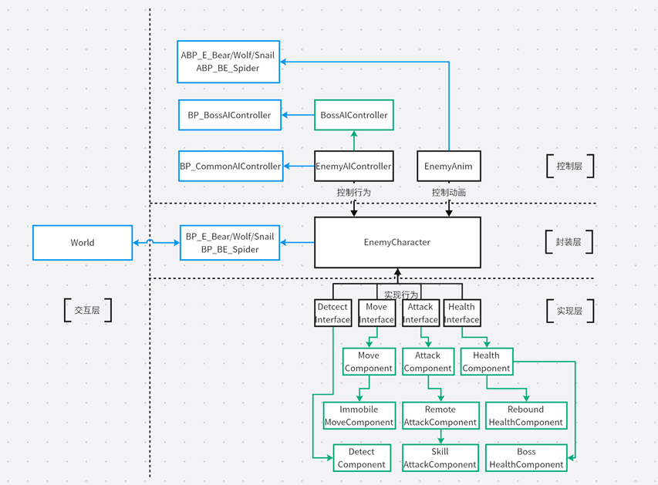
C++类的设计——EnemyCharacter

Slide 11
C++类的设计——BaseHud
职责分离
BaseHud仅负责UI的显示与交互
UI更新与角色控制由Controller负责
动态加载
从Controller获取角色列表，按需动态创建和初始化UI组件
模块化与扩展
通过DefaultInitializeEquipmentBar初始化功能，将组件解耦，简化UI组件之间的互动
通过数组批量创建，能灵活扩展更多功能的UI控件

Slide 12
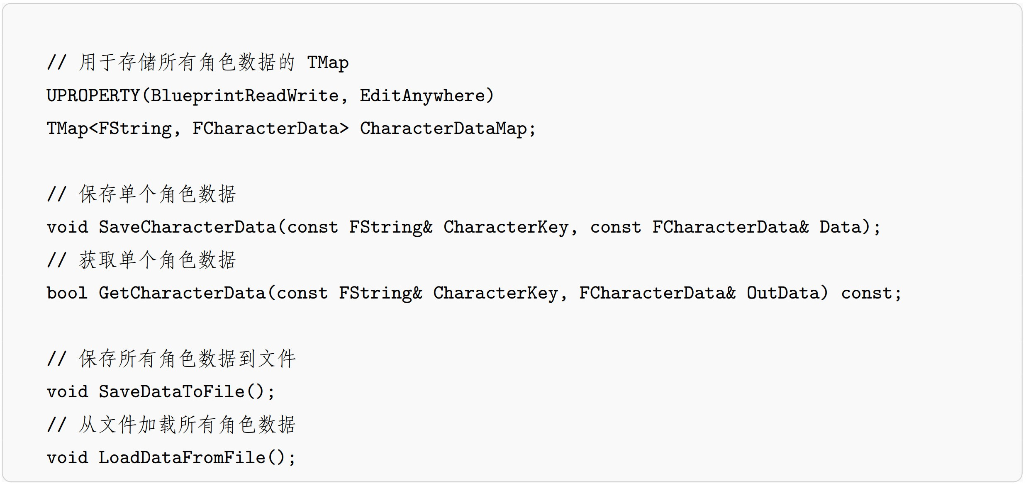
数据与存档
MyGameInstance
作为游戏的全局数据容器，在整个游戏周期内都存在，能跨关卡和场景保存数据
通过键(角色名称)值(角色属性)对来保存数据，易于检索和修改
Json序列化之后储存到文件里，确保游戏关闭后数据不丢失，下次进入游戏自动加载缓存数据
1
2
3

Slide 13
3
C++特性使用

Slide 14
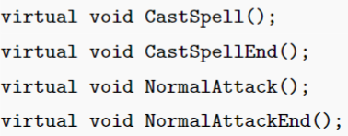
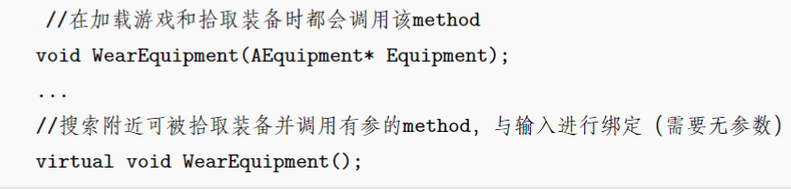
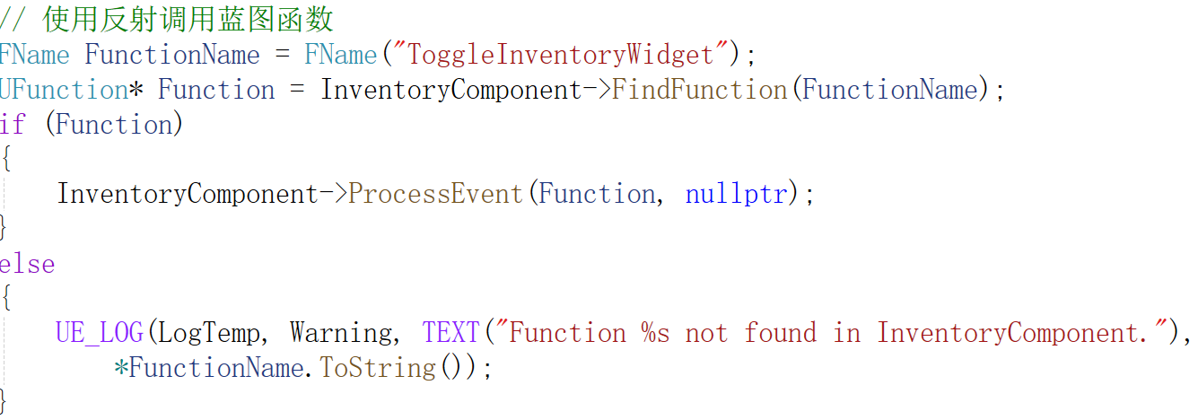
C++特性
C++11及以上特性
01
类和多态
03
自动类型推导auto
范围基于的for循环
Lambda 表达式
04
函数重载
02
异常处理

Slide 15
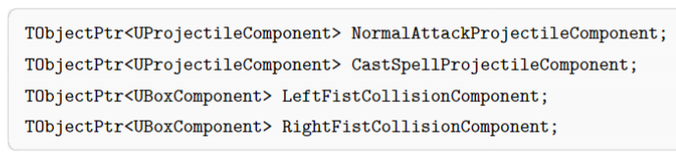
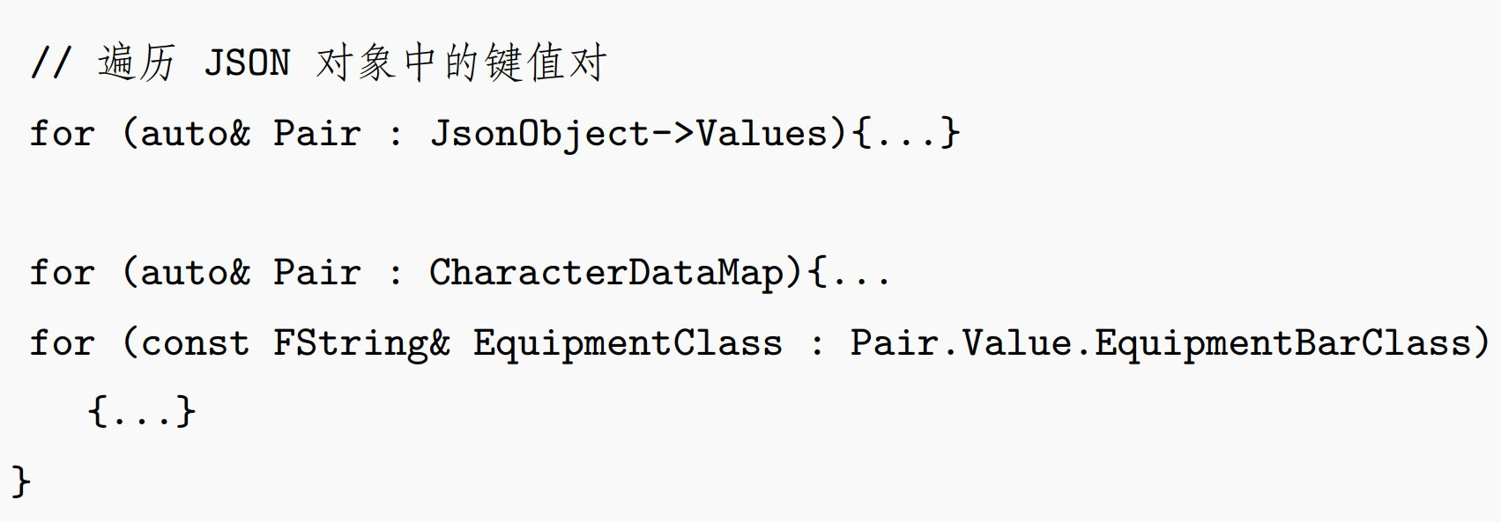
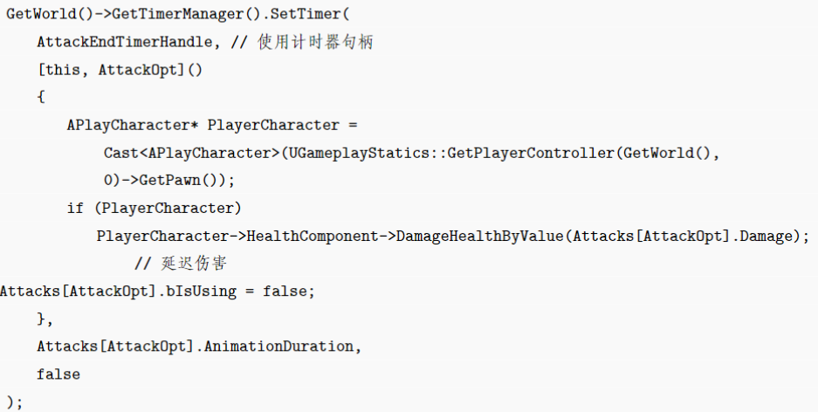
C++11特性
智能指针
C++11
特性
04
自动类型推导
01
Lambda表达式
03
02
范围基于的for循环

